Slide 1
Swift学习总结
孙伟胜 2019/12/12

Slide 2
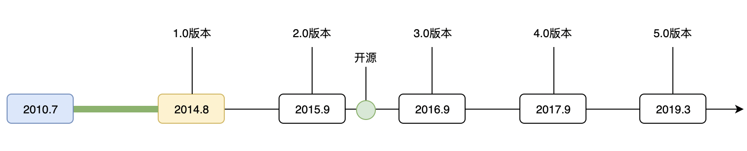
Swift是什么？
Swift，苹果于2014年WWDC苹果开发者大会发布的新开发语言，可与Objective-C共同运行于macOS和iOS平台，用于搭建基于苹果平台的应用程序。
Swift是一款易学易用的编程语言，而且它还是第一套具有与脚本语言同样的表现力和趣味性的系统编程语言。Swift的设计以安全为出发点，以避免各种常见的编程错误类别。
2015年12月4日，苹果公司宣布其Swift编程语言现在开放源代码。
5.1版本
2019-09
从 2014 年至今，已经有 15 个版本发布，其中 5 个大版本，10 个小版本
与之对比的是 Objective-C 从80年代至今，只有两个版本
2015 年 12 月 Swift 正式开源，目前 Swift 可以应用到多个领域，甚至连 TensorFlow 也有 Swift 语言版本

Slide 3
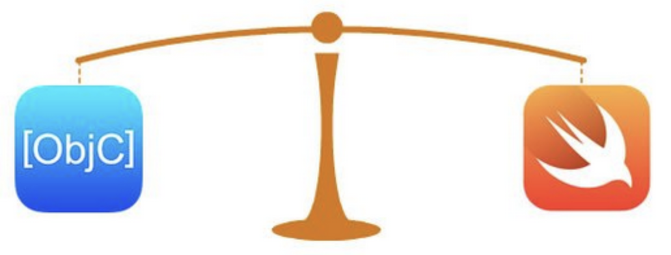
Swift 与 objective-c 有什么区别？
swift和OC的共同点：
- OC出现过的绝大多数概念，比如引用计数、ARC（自动引用计数）、属性、协议、接口、初始化、扩展类、命名参数、匿名函数等，在Swift中继续有效（可能最多换个术语）。
- Swift和Objective-C共用一套运行时环境，Swift的类型可以桥接到Objective-C（下面我简称OC）。
swift的优点：
1，swift 代码简洁，可以省略分号。
2，Swift非常快，Swift的运行速度与C代码一样快。
- swift注重安全，OC注重灵活
- swift注重面向协议编程、函数式编程、面向对象编程，OC注重面向对象编程
- swift注重值类型，OC注重指针和引用
- swift是静态类型语言，OC是动态类型语言

Slide 4
- swift中的泛型类型更加方便和通用，而非OC中只能为集合类型添加泛型
- swift中各种方便快捷的高阶函数（函数式编程） (Swift的标准数组支持三个高阶函数：map，filter和reduce,以及map的扩展flatMap)
- swift中独有的元组类型(tuples)，把多个值组合成复合值。元组内的值可以是任何类型，并不要求是相同类型的。
1.3、swift的不足：
- 版本不稳定
- 公司使用比例不高，使用人数比例偏低

Slide 5
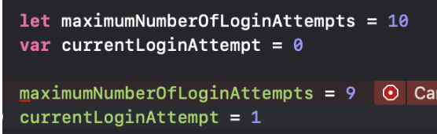

代码比较
Objective-c
Swift
@property (nonatomic, assign) NSInteger topH;
@property (nonatomic, copy) NSString *str;
let cat = "🐱"; print(cat)
// 输出“🐱”

Slide 6
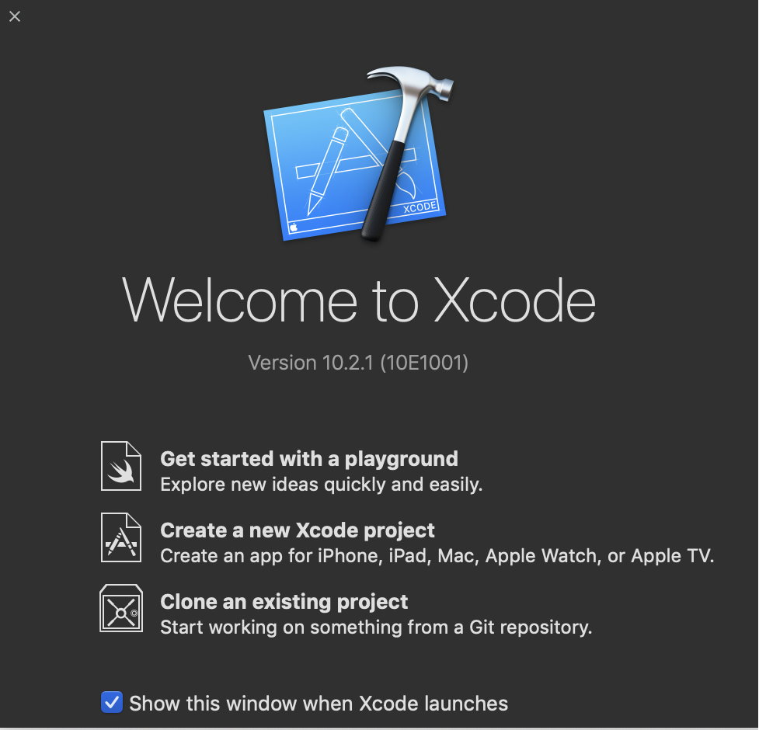
Playground
Swift Playground 首次公布于WWDC2016
最开始是为了让人人都能愉快的学习 Swift 编程
但发展至今, 这个工具越来越强大 iPad APP Playgrounds

Slide 7
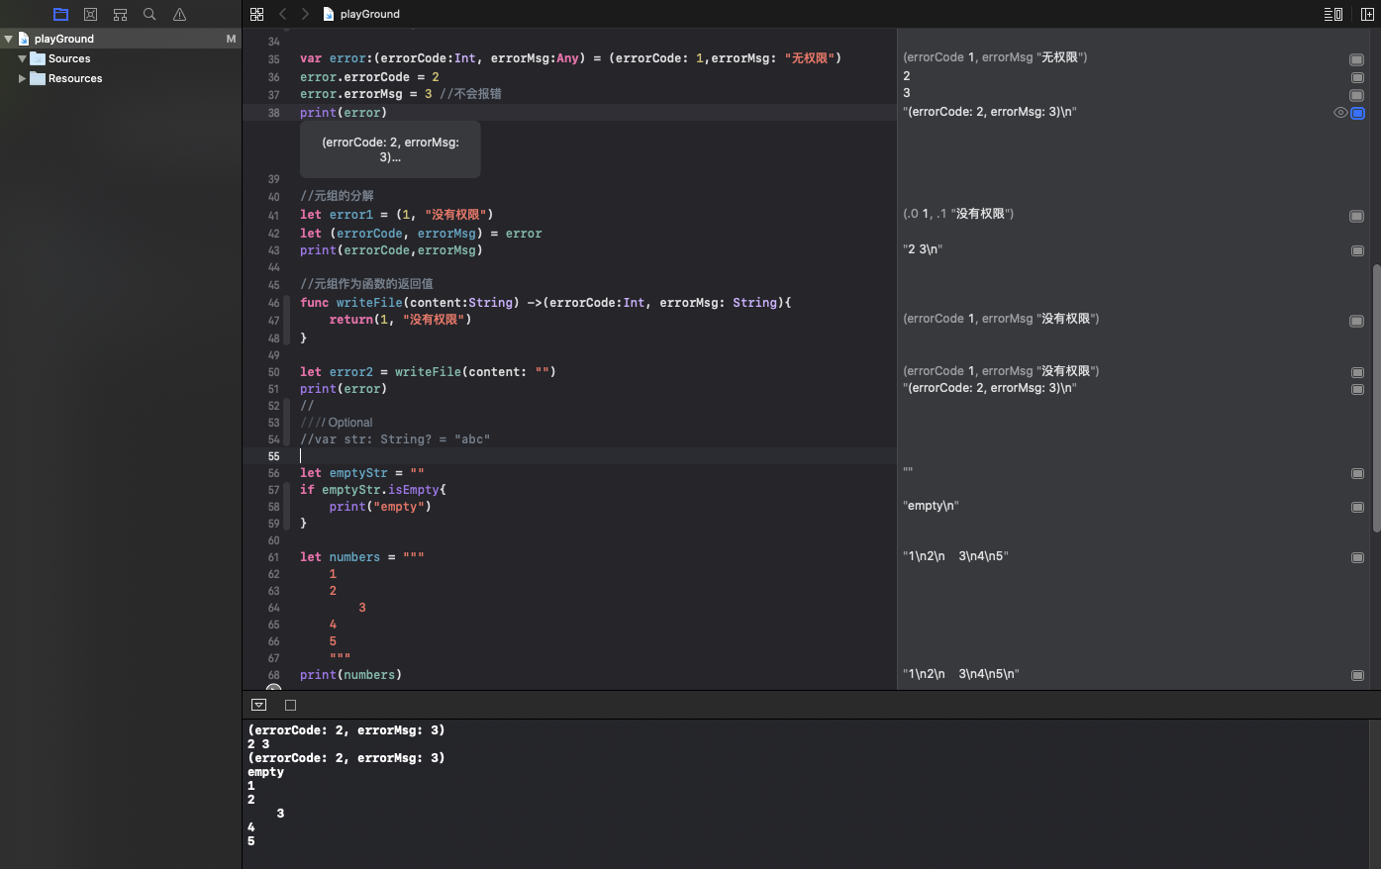

Slide 8
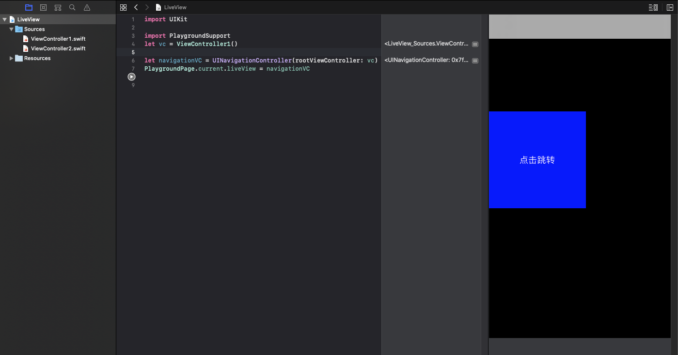

Slide 9
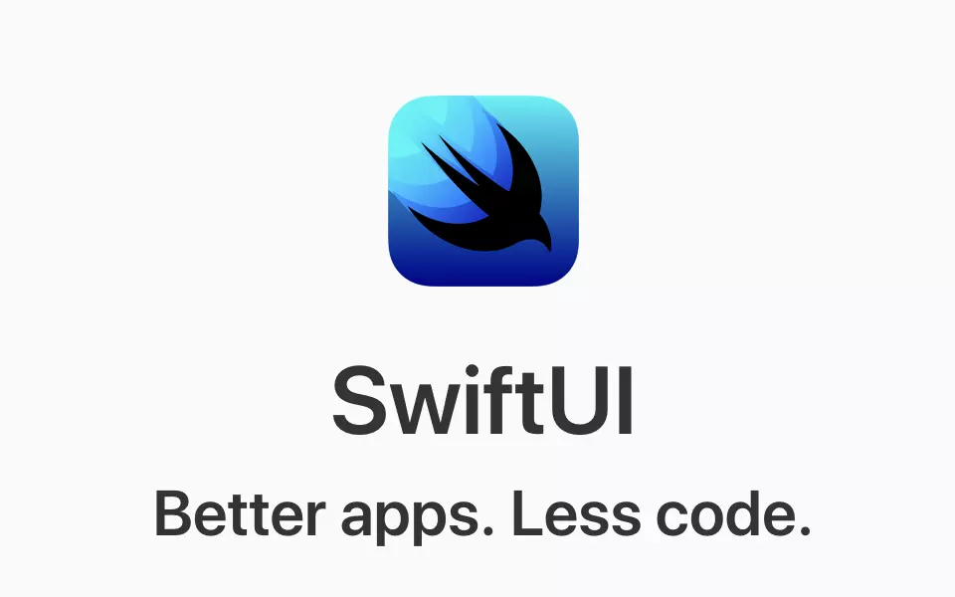
SwiftUI
SwiftUI 是一种基于 Swift 的强大能力，简单创新的构建用户界面的方法，并且可以运行在苹 果所有的平台上。

Slide 10
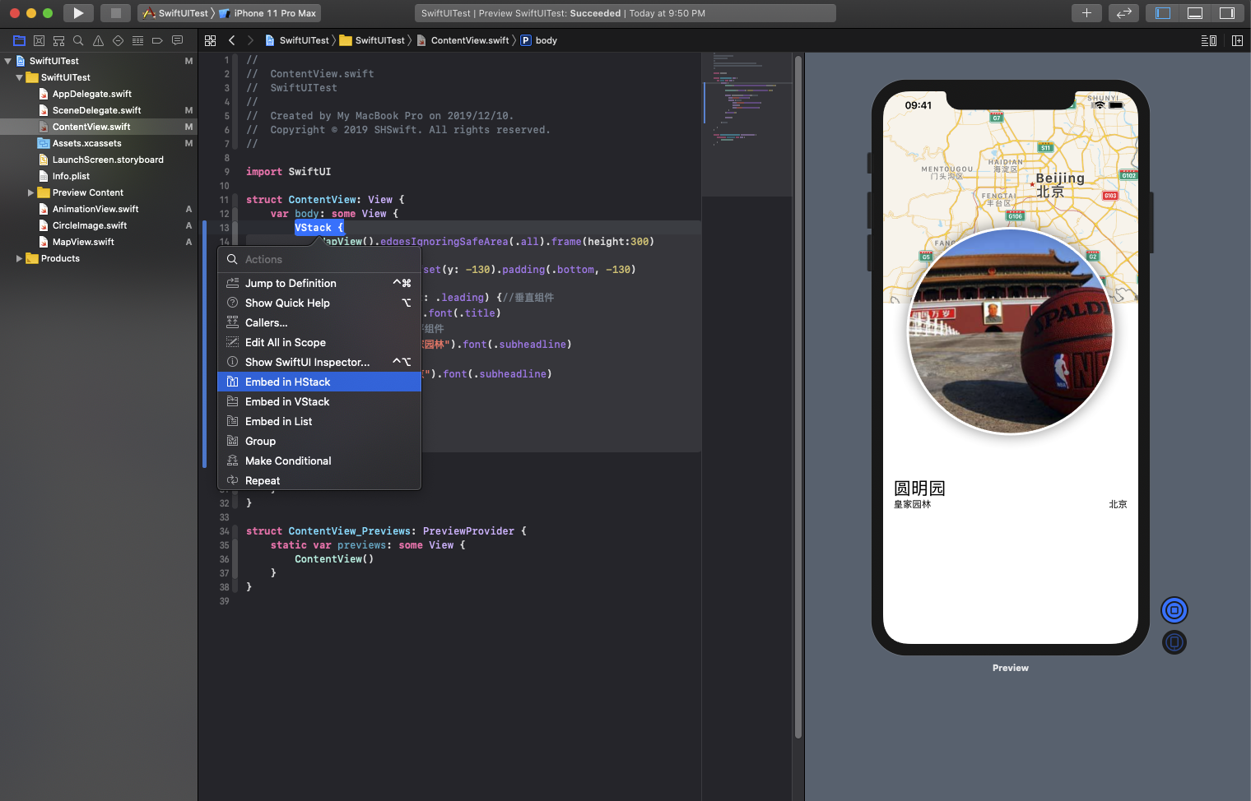
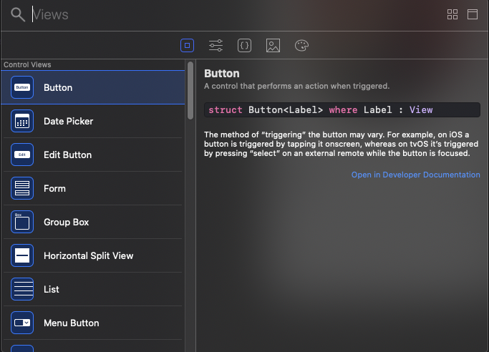
右边加控件，左边自动加代码，左边加代码，右边视图自动更新。

Slide 11
谢谢观看！

